Slide 1

앱 프로그램을 이용한
피지컬 컴퓨팅 프로젝트
인천전자마이스터고 윤상현

Slide 2

앱 인벤터는 무엇인가?
안드로이드 운영체제에서 실행되는 프로그램을 만드는 저작도구
오픈 소스 웹 애플리케이션
교육용 블록 프로그래밍 언어
개발 언어: 자바, kawa 스킴
원저작자는 구글 → MIT가 운영 관리 → App Inventor 2 출시

Slide 3
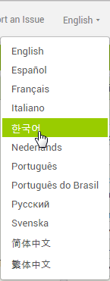

앱 인벤터 준비하기
크롬 설치
구글 가입
앱 인벤터 접속
http://appinventor.mit.edu
[Create apps!] 클릭
구글 로그인
언어를 한국어로 변경

Slide 4
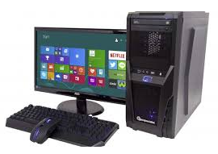
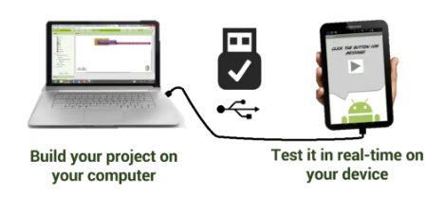
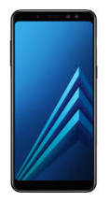
앱 인벤터 Live Testing 환경 구축
1
※ PC와 안드로이드폰이 서로 다른 네트워크를 통해 인터넷에 접속된 경우
데스트톱: 유선으로 벽면 아울렛에 연결되어 있음
스마트폰: WIFI/3G/LTE로 연결되어 있음
Live Testing 방법: 스마트폰과 PC를 USB케이블로 연결한다.
데스트톱 PC 환경 구성
(1) 스마트폰과 PC를 USB케이블로 연결한다.
(2) MIT App Inventor Tolls 프로그램을 설치한다. → 바탕화면 “aiStarter”를 실행한다.
(5) 앱 인벤터 화면-[연결]-[USB] 클릭한다.
스마트폰 환경 구성
(3) 스마트폰을 “USB 디버깅 모드”로 설정한다. ※ 설정-디바이스정보-소프트웨어정보- “ 빌드번호”×10
(4) 구글 스토어에서 MIT AI2 Companion 앱을 설치한다.

Slide 5
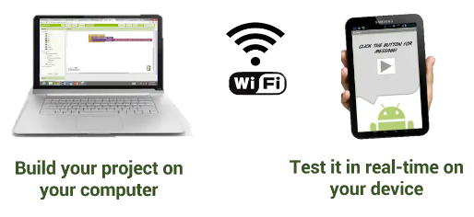
앱 인벤터 Live Testing 환경 구축
2
※ PC와 스마트폰이 서로 동일한 네트워크를 통해 인터넷에 접속된 경우
노트북: 유·무선으로 공유기에 연결됨
스마트폰: 노트북과 동일한 공유기 WIFI에 연결됨
Live Testing 방법: USB케이블 없이 노트북과 스마트폰을 동기화
데스트톱 PC 환경 구성
(2) 앱 인벤터 화면-[연결]-[AI 컴패니언] 클릭한다.
스마트폰 환경 구성
(1) 스마트폰을 “USB 디버깅 모드”로 설정한다. ※ 설정-디바이스정보-소프트웨어정보- “ 빌드번호”×10
(3) 구글 스토어에서 MIT AI2 Companion 앱을 설치 후 실행한다. → [Scan QR code]를 눌러서 QR코드를 스캔한다.

Slide 6
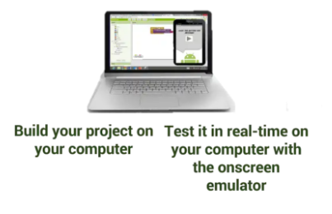
앱 인벤터 Live Testing 환경 구축
3
노트북/데스크톱: 인터넷에 연결됨
스마트폰: 갖고 있지 않음
Live Testing 방법: 컴퓨터 화면 상에서 에뮬레이터로 실행
데스트톱 PC 환경 구성
(1) MIT App Inventor Tolls 프로그램을 설치한다. → 바탕화면 “aiStarter”를 실행한다.
(2) 앱 인벤터 화면-[연결]-[에뮬레이터] 클릭한다.

Slide 7
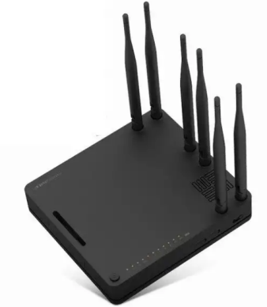
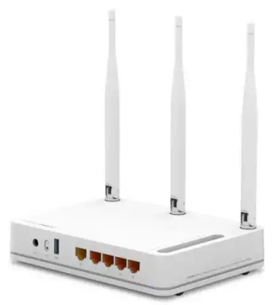
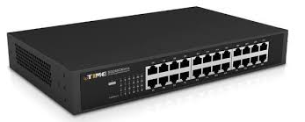
인천전자마이스터고 멀티미디어실 앱 인벤터 실습 환경
유형2
동일 네트워크 구축
192.168.0.2
192.168.0.1
iptime2
iptime1
벽면
아울렛
WAN포트↔벽면 아울렛
랜포트 ↔ 랜포트
스위칭 허브
랜포트 ↔ 랜포트

Slide 8
Live Test 실습하기

Slide 9
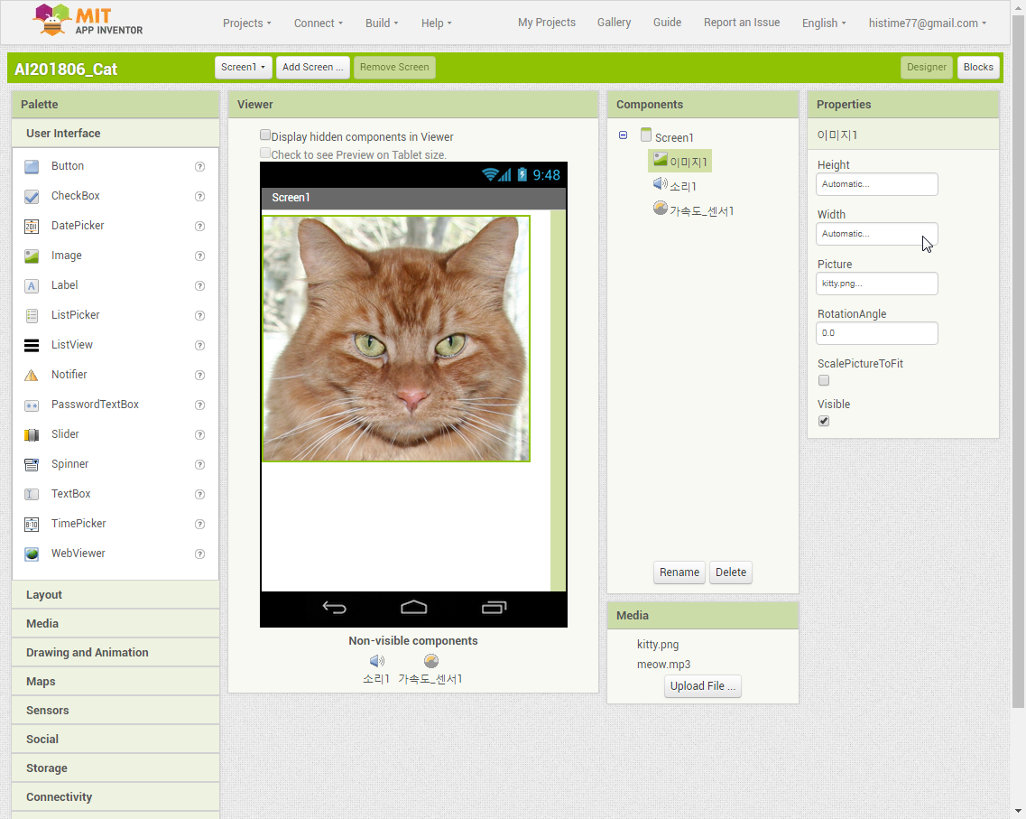
앱 인벤터 화면 구성
디자이너(Designer)
컴포넌트 (객체)
팔레트
(컴포넌트 클래스)
뷰어
프로퍼티 (속성)
Screen1 구성요소 (객체변수)
“Screen1 은 화면을 물려받았다” (상속)
“Screen1은 화면을 부모로 삼았다”
“Screen1도 객체이다”
화면에 표시되지 않는 컴포넌트

Slide 10
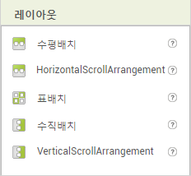
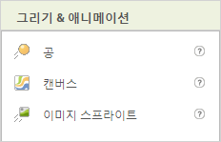
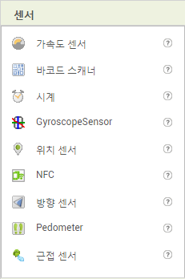
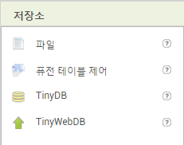
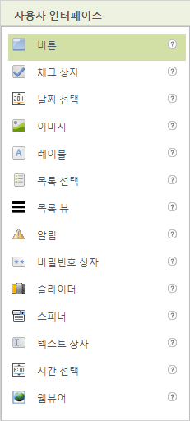
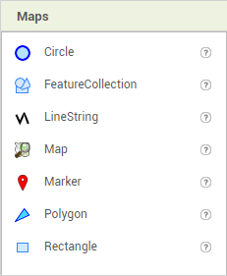
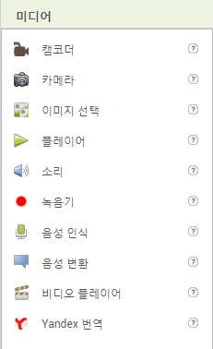
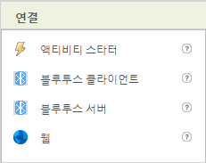
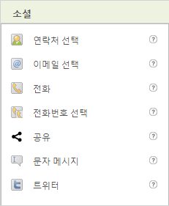
앱 인벤터 화면 구성
디자이너(Designer)
팔레트
(클래스)

Slide 11
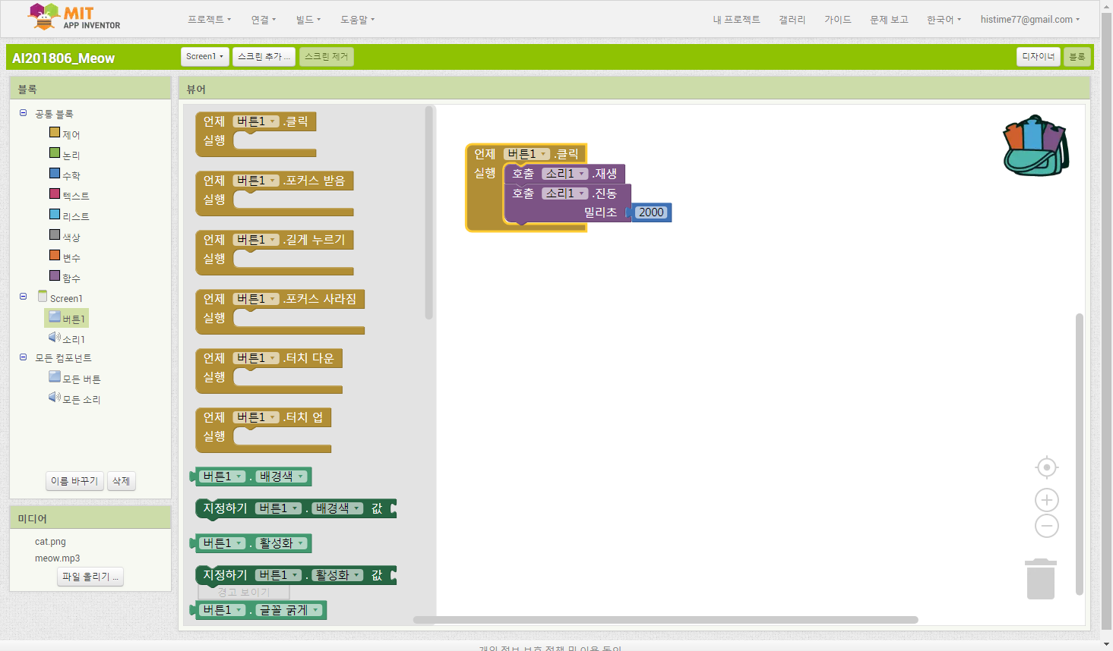
앱 인벤터 화면 구성
블록 편집기(Blocks Editor)
블록 뷰어 (블록 명령어 코딩 공간)
백팩 (반복 사용 블록 저장)
공통블록 (명령 조각)
컴포넌트 (객체)
컴포넌트 제어 블록 (이벤트 처리, 속성, 메소드)
모든 컴포넌트 (컴포넌트 할당)
가운데 배치
블록 확대
블록 축소
블록 삭제

Slide 12
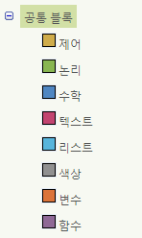
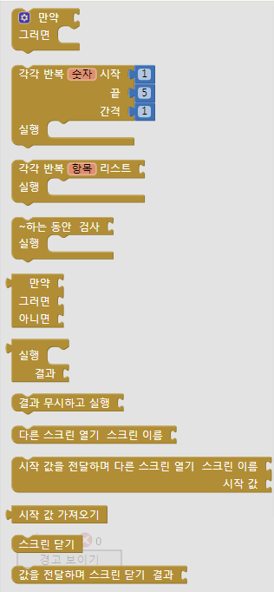
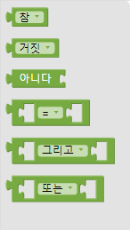
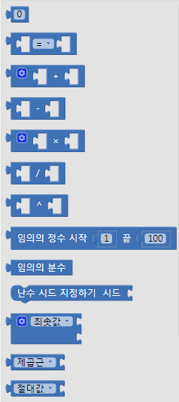
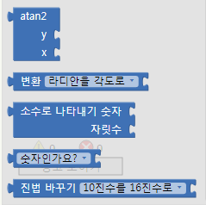
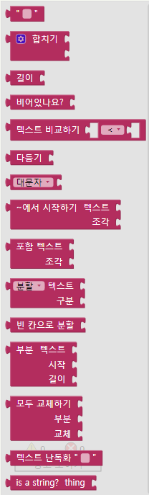
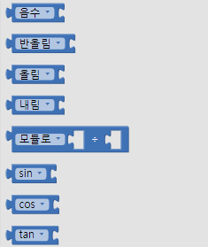
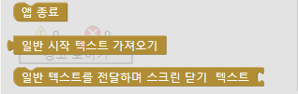
앱 인벤터 화면 구성
블록 편집기(Blocks Editor)
[제어] 블록
[논리] 블록
[수학] 블록
[텍스트] 블록

Slide 13
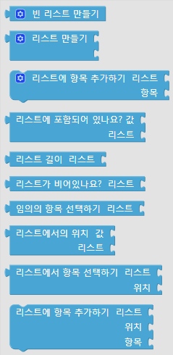
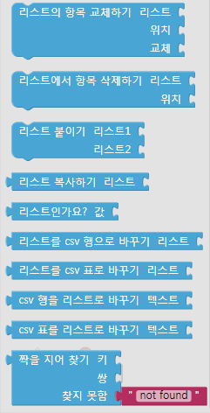
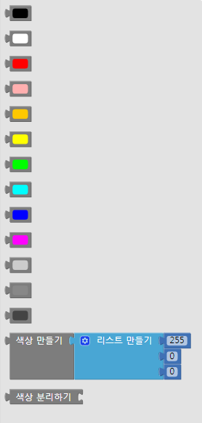
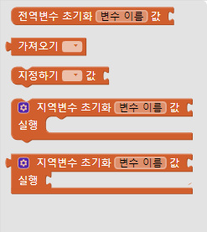
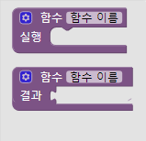
앱 인벤터 화면 구성
블록 편집기(Blocks Editor)
[리스트] 블록
[색상] 블록
[변수] 블록
[함수] 블록

Slide 14
앱 인벤터 기초 실습

